Slide 1

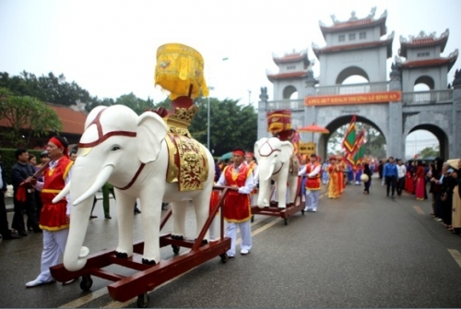
Ô CỬA BÍ MẬT
1
2
3
4
?
Slide 2

Slide 2

Câu 1: Em hãy hoàn thành những từ còn thiếu của lời thề sau:
“Một xin rửa sạch … …
Hai xin đem lại … …họ Hùng
Ba Kẻo oan ức … …
Bốn xin vẹn vẹn sở công lênh này.”
Đáp án:
“Một xin rửa sạch nước thù
Hai xin đem lại nghiệp xưa họ Hùng
Ba Kẻo oan ức lòng chồng
Bốn xin vẹn vẹn sở công lênh này.”

Slide 3
Câu 2: Ba địa điểm diễn ra trận đánh giữa ta và địch năm 42-43.
Chọn đáp án đúng nhất.
A. Hải Phố, Lục Đầu và Lãng Bạc.
B. Hát Môn, Hợp Phố, Lãng Bạc
C.Hợp Phố, Lục Dầu và Lãng Bạc
D. Hợp Phố, Mê Linh và Lãng Bạc
Đáp án: D

Slide 4
Câu 3: Ai được vua Hán cử đưa quân sang đàn áp nước ta năm 42-43.
A.Tô Định
B. Mã Viện
C. Triệu Đà
D. Tất cả đều đúng
Đáp án: B

Slide 5
Câu 4: Cuộc kháng chiến chống quân xâm lược Hán diễn ra vào năm nào
A.Năm 40-41
B.Năm 41-42
C.Năm 42-43
D. Năm 43-44
Đáp án: c

Slide 6
Ô cửa bí mật
Đáp án:
H | A | I | B | À | T | R | Ư | N | G

Slide 7

Bài 19: Từ sau Trưng Vương đến trước Lý Nam Đế
(giữa thế kỉ I – giữa thế kỉ vi)
2.Tình hình kinh tế nước ta từ thế kỉ I đến thế kỉ VI có gì thay đổi
1. Chế độ cai trị của các triều đại phong kiến phương bắc đối với nước ta từ thế kỉ I đến thế kỉ VI

Slide 8

Tiết 21 : Bài 19:
Từ sau Trưng Vương đến trước Lý Nam Đế
(Giữa thế kỉ I- đến thế kỉ VI)
1.Chế độ cai trị của các triều đại phong kiến phương bắc đối với nước ta từ thế kỉ I đến thế kỉ VI

Slide 9
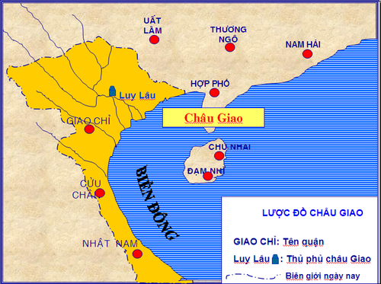
Em hãy cho biết Châu Giao gồm Bao nhiêu quận. Những quận trước đây của Âu Lạc là quận nào?
Lược đồ Châu Giao thể kỉ I đến thế kỉ VI

Slide 10

1.Chế độ cai trị của các triều đại phong kiến phương Bắc đối với nước ta từ thế kỉ I đến thế kỉ thứ VI.
a,Hành chính
- Đầu thế kỉ III, nhà Ngô tách Châu Giao thành Quảng Châu(Trung Quốc) và Giao Châu (Âu Lạc cũ)

Slide 11
Sơ đồ bộ máy cai trị của nhà Hán
Trước khởi nghĩa Hai Bà Trưng
Sau khởi nghĩa Hai Bà Trưng
Châu
(Thứ sử )
Châu
(Thứ sử )
Người Hán
Người Hán
Quận
(Thái thú
và Đô uý)
Quận
(Thái thú và Đô uý)
Người Việt
Huyện
(Huyện lệnh)
Người Hán
Huyện
(Lạc tướng)
*Từ sau cuộc khởi nghĩa hai Bà Trưng nhà Hán có sự thay đổi gì trong cách cai trị? Em có nhận xét gì về sự thay đổi này?

Slide 12
1.Chế độ cai trị của các triều đại phong kiến phương Bắc đối với nước ta từ thế kỉ I đến thế kỉ thứ VI
b, Chế độ cai trị
- Đưa người Hán sang làm Huyện lệnh.
=> Mục đích: loại bỏ người Việt ra khỏi bộ máy cai trị để dễ áp bức bóc lột nhân dân ta.

Slide 13
Chính quyền đô hộ bóc lột
nhân dân ta như thế nào?

Slide 14
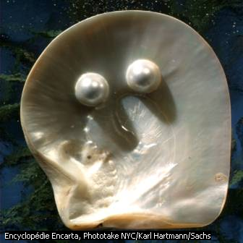
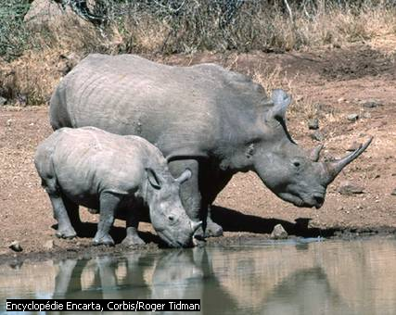
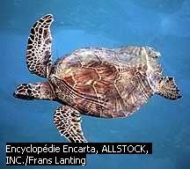
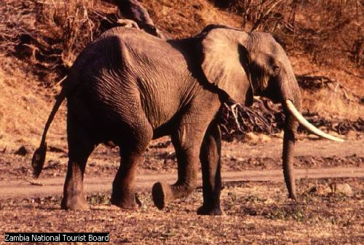
Sản vật cống nạp
Ngọc trai làm đồ trang sức rất có giá trị
Sừng Tê giác để làm dược liệu quý hiếm
Con Đồi mồi làm đồ trang sức, mỹ nghệ,sơn mài
Ngà voi làm đồ mỹ nghệ, thể hiện uy quyền

Slide 15
1.Chế độ cai trị của các triều đại phong kiến phương Bắc đối với nước ta từ thế kỉ I đến thế kỉ thứ VI
c, Chính sách bóc lột
- Chúng bắt dân ta phải nộp nhiều thứ thuế, cống nạp và lao dịch
- Chúng bắt cả thợ khéo tay về Trung Quốc

Slide 16
Cuối thế kỉ II, Thú sử Giao Châu là Giả Tông hỏi tại sao dân hay “phản loạn’, dân trả lời: “Phú liễm quá nặng, trăm họ xác xơ”. Giả Tông phải tạm thời “tha miễn các khoản lao dịch”. (Hậu Hán thư)
Sử nhà Đông Hán cũng phải thừa nhận: “Ở đất Giao Chỉ…thứ sử trước sau phần lớn không thanh liêm, trên thì bợ đỡ kẻ quyền quý, dưới thì thu vét của cải của nhân dân, đến khi đầy túi liền xin đổi về nước.”

Slide 17
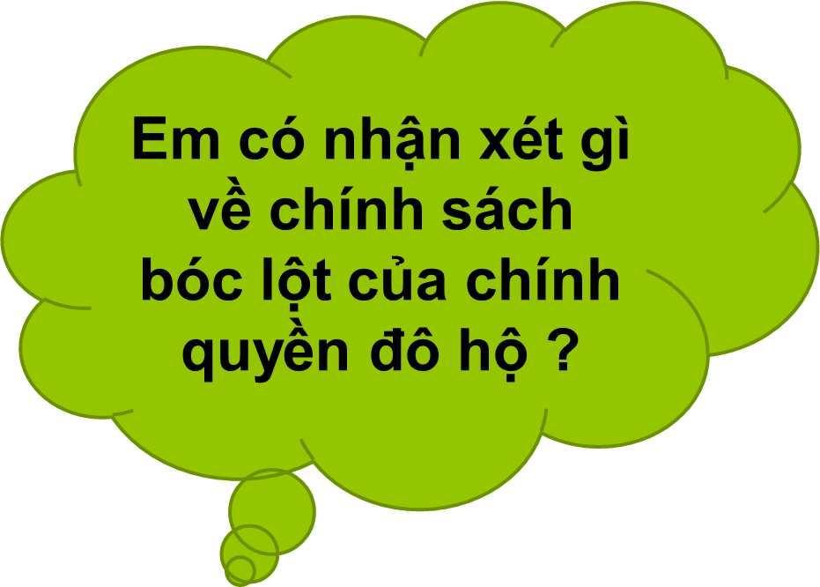

Slide 18
1.Chế độ cai trị của các triều đại phong kiến phương Bắc đối với nước ta từ thế kỉ I đến thế kỉ thứ VI
c, Chính sách bóc lột
- Chúng bắt dân ta phải nộp nhiều thứ thuế: muối, sắt, bắt dân ta phải cống nạp và lao dịch
- Chúng bắt cả thợ khéo tay về Trung Quốc
=> Chính sách bóc lột vô cùng tàn bạo, đẩy người dân lâm vào cảnh khốn cùng.

Slide 19
Ngoài bóc lột thuế má,cống nạp,
chúng còn
thực hiện chính sách gì về văn hóa ?

Slide 20

1.Chế độ cai trị của các triều đại phong kiến phương Bắc đối với nước ta từ thế kỉ I đến thế kỉ thứ VI
d, Văn hóa
- Đưa người Hán sang Giao Châu sinh sống, bắt dân ta theo phong tục tập quán của họ.
Mục đích của chính sách văn hóa này là gì?
=> Chúng muốn đồng hoá dân ta, muốn biến nước ta thành quận, huyện của Trung Quốc.

Slide 21
2. Tình hình kinh tế nước ta từ thế kỉ I đến thế kỉ VI có gì thay đổi ?
- Nhà Hán nắm độc quyền về sắt
=> Nghề rèn sắt ở Giao Châu vẫn rất phát triển
Căn cứ khẳng định nghề rèn sắt vẫn phát triển?
Vì sao nhà hán nắm độc quyền về đồ sắt?
+Ngăn chặn nhân dân ta tạo ra công cụ lao động và vũ khí
+Hạn chế phát triển sản xuất.
+Dễ dàng cai trị nhân dân ta.

Slide 22
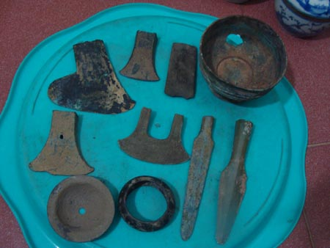

Slide 23

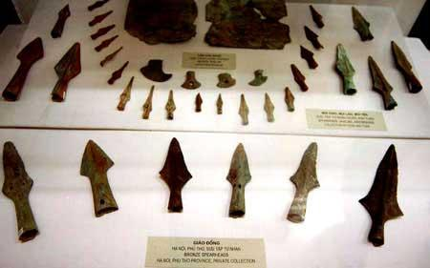
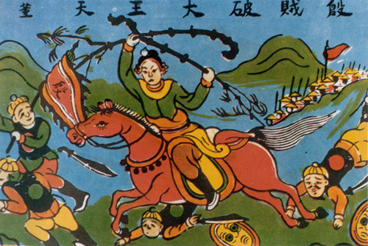
Chum sắt chôn xác chết trong tư thế ngồi
bó gối

Slide 24
2. Tình hình kinh tế nước ta từ thế kỉ I đến thế kỉ VI có gì thay đổi ?
Thảo luận nhóm bàn(3p)
1.Nông nghiệp
2.Thủ công nghiệp
3.Thương nghiệp

Slide 25
Nhóm 1:
- Tình hình nông nghiệp nước ta dưới thời Bắc thuộc (TK I- VI)
- Những chi tiết chứng tỏ nền nông nghiệp Giao Châu phát triển.
Nhóm 2:
- Biểu hiện về sự phát triển của thủ công nghiệp?
- Ở nước ta hiện nay có những nghề thủ công nổi tiếng nào?
Nhóm 3:
- Việc trao đổi buôn bán diễn ra ở đâu? Với những ai?
- Vì sao chính quyền đô hộ giữ độc quyền về ngoại thương?

Slide 26
Nông nghiệp | Thủ công nghiệp | Thương nghiệp
-Sử dụng sức kéo của trâu bò để cày bừa.
- Có đê phòng lũ lụt
- Cấy lúa hai vụ /năm
- Trồng nhiều cây ăn quả
-Rèn sắt phát triển, làm gốm, tráng men và vẽ trang trí trên đồ gốm.
- Nghề dệt phát triển.
Đã xuất hiện các chợ làng, những trung tâm đông dân như Luy Lâu, Long Biên.
Một số thương nhân từ các nước đến buôn bán.
Chính quyền đô hộ nắm độc quyền về ngoại thương.

Slide 27
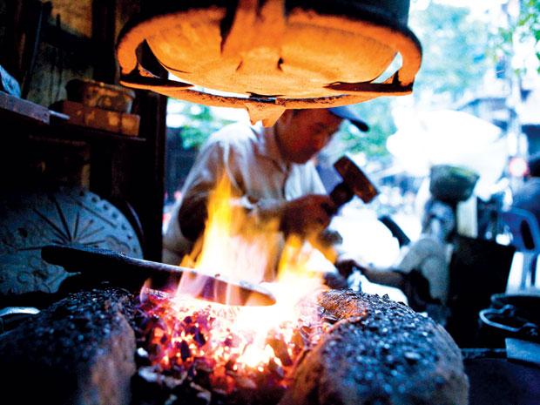
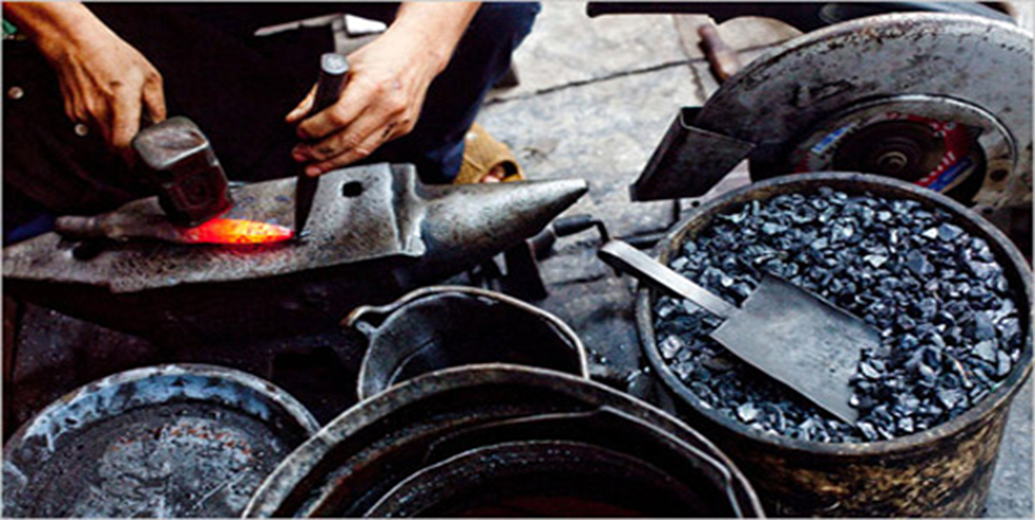
NGHỀ RÈN SẮT

Slide 28
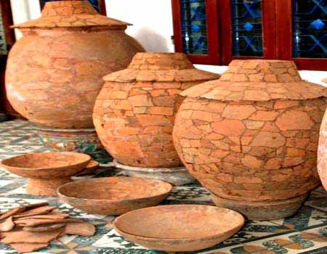

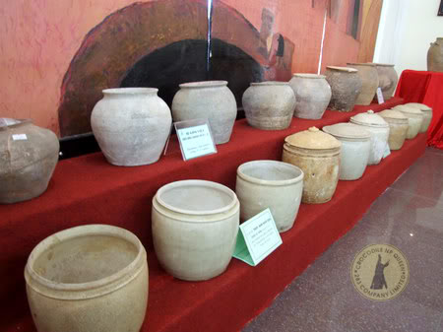
NGHỀ GỐM

Slide 29
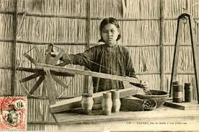
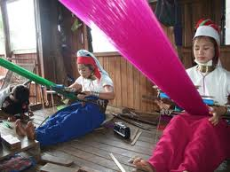
Nghề dệt vải

Slide 30
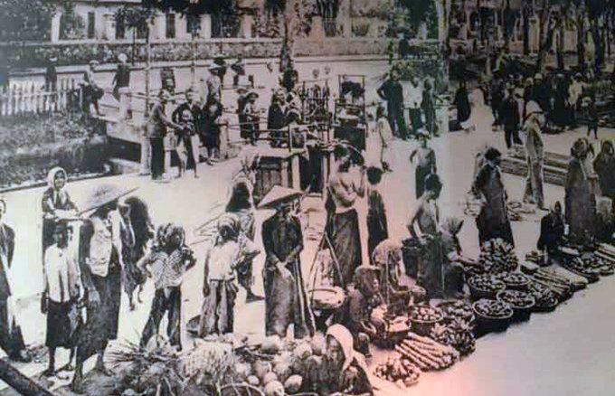
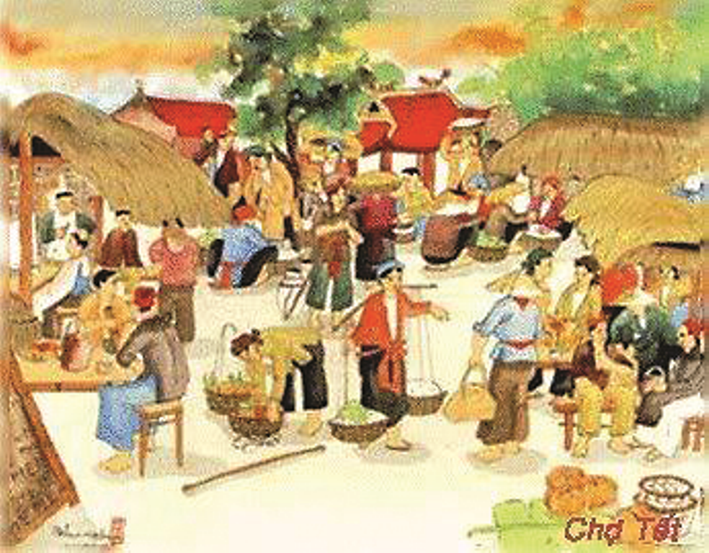

Slide 31
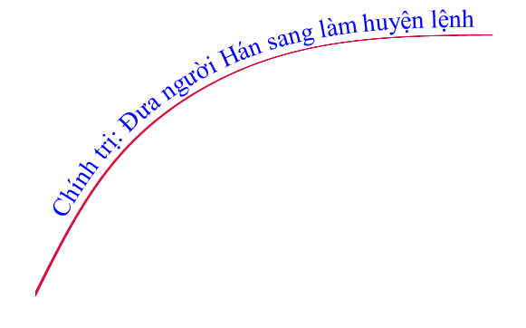
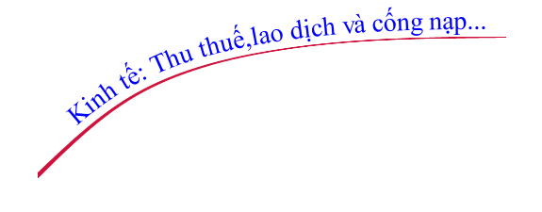




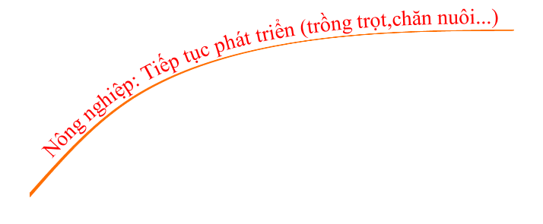

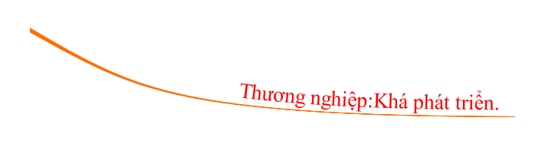

Slide 32

Bài tập nhanh:
1.Trung Quốc bị chia làm 3 nước Ngụy_Thục_Ngô từ :
A . Đầu tk II B. Cuối tk II
C. Đầu tk III D. Cuối tk III
2. Dưới thời cai trị của nhà Ngô, đất Âu Lạc cũ được gọi là gì?
A. Châu Giao B. Giao Châu
C. Quảng Châu D. Âu Lạc
3.Từ sau khởi nghĩa Hai Bà Trưng, cách tổ chức cai trị nước ta của phong kiến phương Bắc có điểm khác so với thời kì trước khởi nghĩa là:
A. Đứng đầu các châu, quận là quan lại người Hán.
B. Ở các huyện, lạc tướng vẫn cai trị dân như cũ.
C. Nhà Hán đưa người Hán sang cai trị trực tiếp các huyện.
D. Ở các làng, xã vẫn sử dụng hệ thống chức sắc, chức việt người Việt.

Slide 33
4. Nhà Hán giữ độc quyền về sắt, kiểm soát gắt gao việc chế tạo đồ sắt ở Giao Châu là vì:
A. Nghề buôn bán, rèn sắt đem lại nhiều lợi nhuận cho chính quyền đô hộ.
B. Sắt là một mặt hàng quý hiếm thời bấy giờ.
C. Nhằm ngăn chặn ý thức phản kháng của người Việt, hạn chế sự phát triển kinh tế ở Giao Châu.
D. Tất cả các ý trên.
5. Ở Giao Châu người dân ven biển đã biết dùng lưới sắt để khai thác san hô từ:
A. Thế kỉ I
B. Thế kỉ II
C. Thế kỉ III
D. Thế kỉ IV

Slide 34
Ô CHỮ LỊCH SỬ
1.Cuối thế kỷ II Thứ sử Giao Châu là ai?
2. Sản phẩm gì ở biển nhà Hán thu thuế đặt biệt ?
3. Sử nhà Đông Hán cũng phải thừa nhận “ ở Giao Chỉ Thứ sử trước sau đều không.......” ?
4.Chính quyền Hán nắm độc quyền về sắt và đặt các chức quan để kiểm soát .... ....việc khai thác?
5.Nghề rèn sắt, làm gốm,dệt vải gọi chung là nghề gì?
6. Nhà nước Âu Lạc đóng đô ở đâu?
1
G
I
A
O
C
H
Â
U
G | I | Ả | T | Ô | N | G
2
M | U | Ố | I
3
T | H | A | N | H | L | I | Ê | M
4
G | Ắ | T | G | A | O
5
T | H | Ủ | C | Ô | N | G
6
P | H | O | N | G | K | H | Ê
7
T | R | Â | U
8
L | U | Y | L | Â | U
7. Để cày, bừa ở đất Giao Châu người dân đã sử dụng sức kéo của con vật gì?
8. Ngoài Long Biên, còn nơi nào ở nước ta tập trung đông dân cư lúc bấy giờ?

Slide 35
Hướng dẫn về nhà
Học thuộc bài và trả lời các câu hỏi trong SGK trang 54.
Làm bài tập trong sách bài tập lịch sử
Đọc trước bài 20: Từ sau Trưng Vương đến trước Lý Nam Đế ( Giữa thế kỉ I- Giữa thế kỉ VI )

Slide 36


Slide 37


